Slide 1
Human & Computer Interaction Project Akhir

Slide 2
Anggota Kelompok
Albertus Wijonarko – 2501991435
Felix Venesius – 2502026513
Reyhan Virdis – 2540122804
Rigel Kent William Sanggel - 2501987923

Slide 3
Latar Belakang
Sejak covid-19 muncul, pelaksanaan sistem pembelajaran di Indonesia beralih dari pembelajaran tatap muka menjadi pembelajaran daring. Untuk melaksanakan pembelajaran tersebut, kita dapat menggunakan Learning Management System (LMS) sebagai sarana pembelajaran daring. LMS dibuat supaya pembelajaran secara daring cepat, praktis, efisien dan efektif. LMS juga membuat kualitas siswa dalam belajar menjadi lebih baik dan mandiri. Akan tetapi, LMS tersebut tidak dapat memantau siswa dalam belajar, kualitas siswa juga tidak pasti dan berbeda-beda pada setiap siswa. Semua itu tergantung pada cara dan sikap siswa tersebut. Oleh karena itu, dengan adanya LMS yang menarik dan dapat menyesuaikan berdasarkan siswa masing-masing,kualitas belajar siswa tentunya akan meningkat.

Slide 4
Tujuan
Meningkatkan kualitas belajar siswa sesuai dengan gaya/mood belajar siswa
Memotivasi siswa untuk lebih giat belajar mandiri
Memudahkan siswa untuk belajar langsung melalui LMS
Memudahkan siswa untuk mengakses materi
Membantu siswa untuk mengenali gaya belajar siswa sendiri

Slide 5
Manfaat
Siswa menjadi lebih semangat untuk belajar secara daring
Siswa menjadi lebih mandiri dan bertanggung jawab untuk belajar
Prestasi belajar siswa meningkat

Slide 6
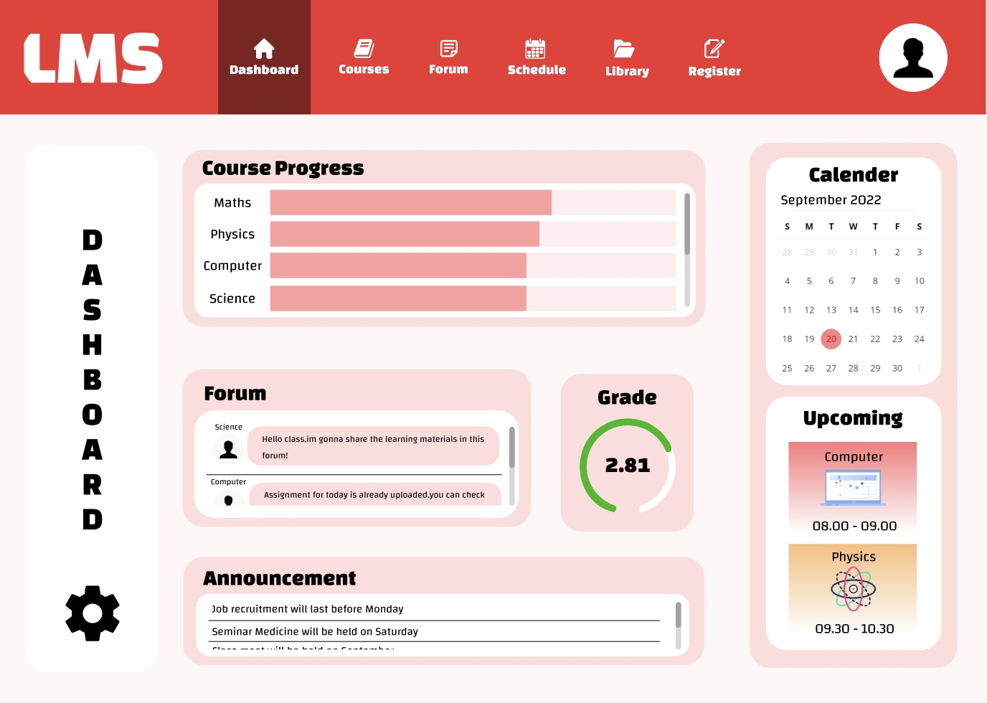
Dashboard
Halaman Dashboard terdapat course progress untuk setiap courses, forum, sistem grade, announcement, calender, dan upcoming class

Slide 7
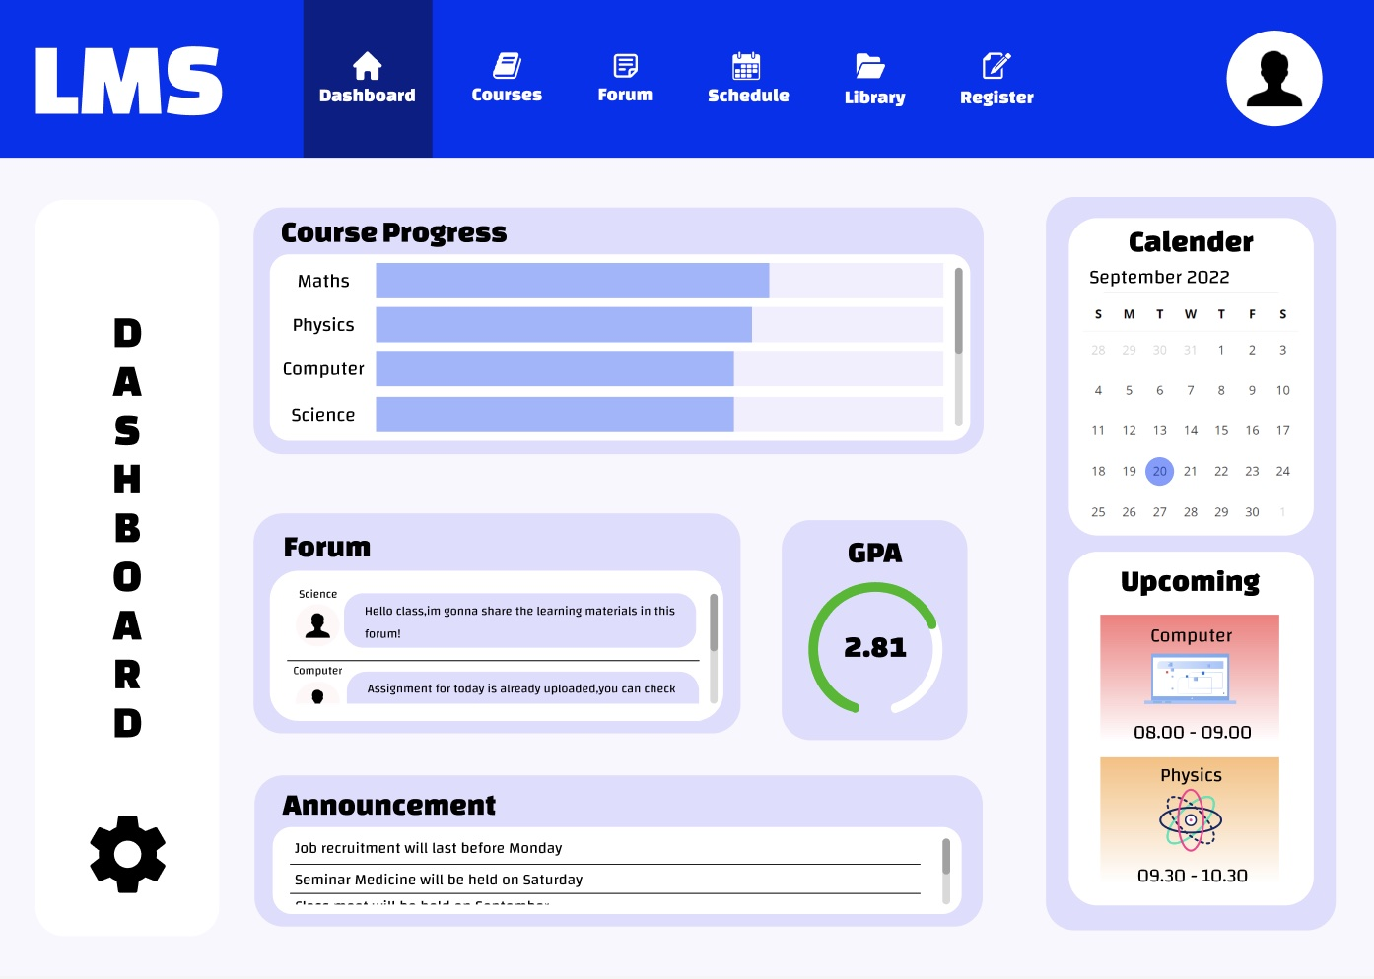
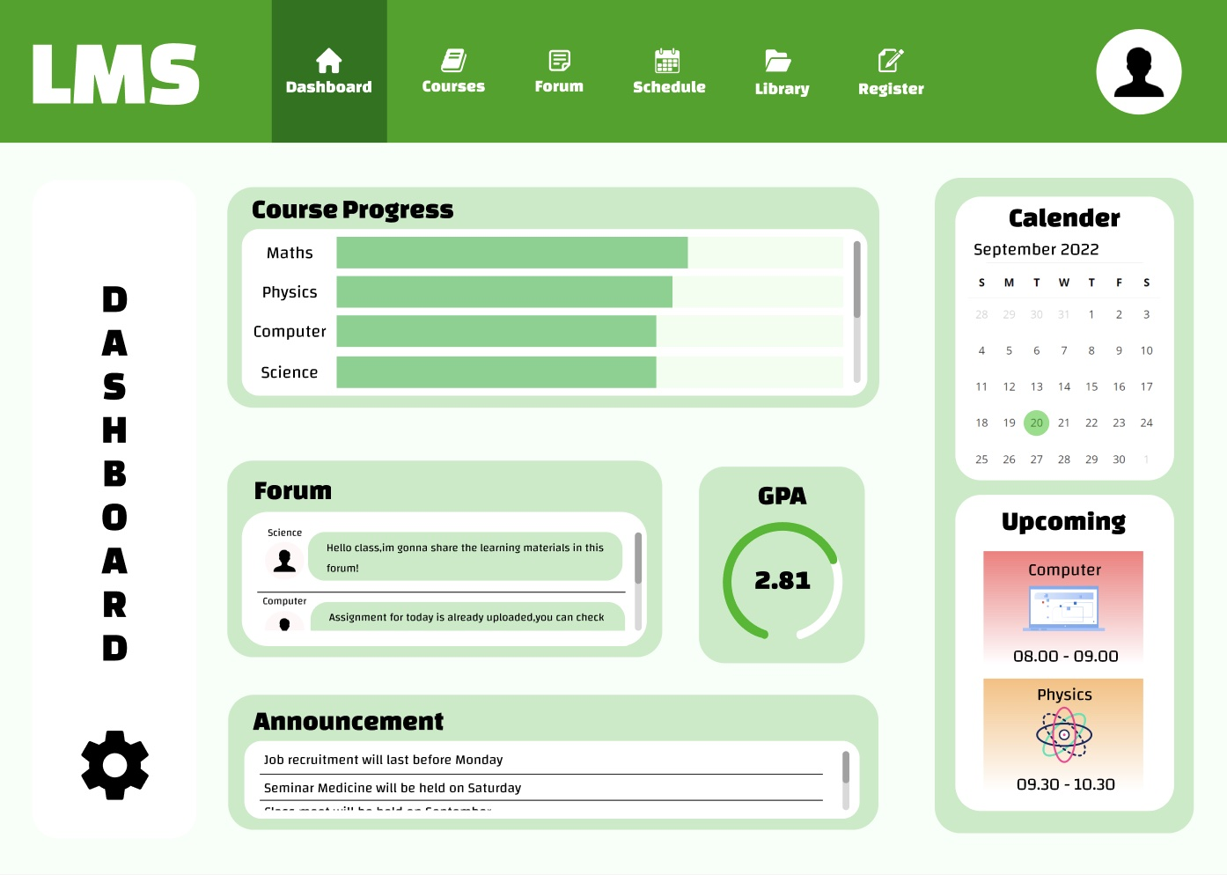
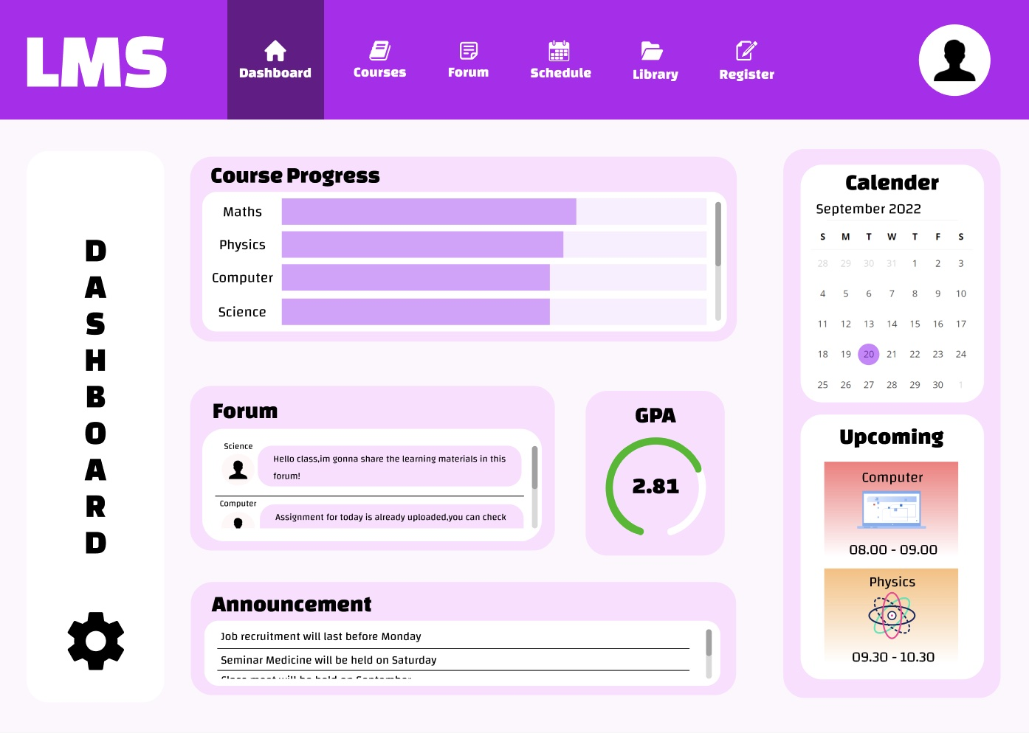
Color Theme
Tampilan website terdapat pilihan untuk mengubah warna utama website yang berada di settings pojok kiri bawah. Fitur ini bertujuan untuk menyesuaikan mood user dan memotivasi kelangsungan belajar.

Slide 8
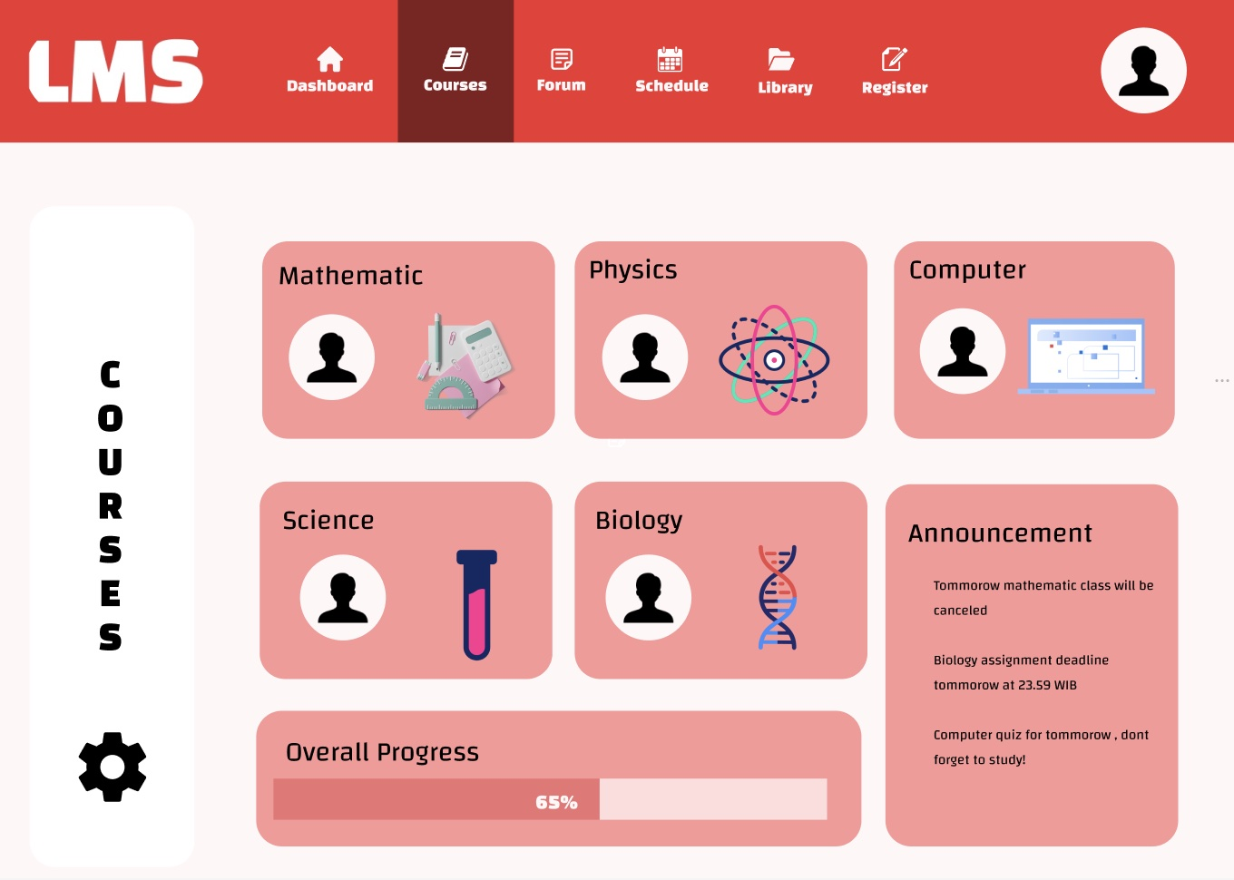
Courses
Halaman Courses menunjukkan setiap courses yang dipilih, overall progress, dan informasi berupa announcement.

Slide 9
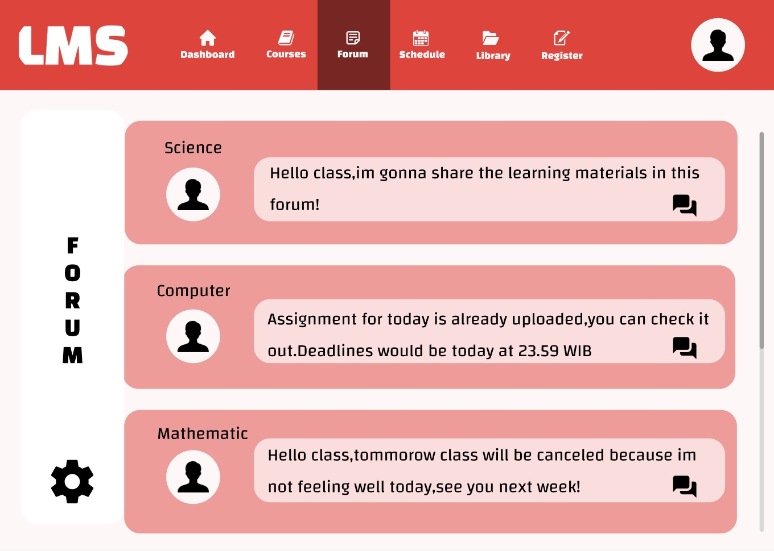
Forum
Halaman Forum menampilkan forum diskusi dari setiap courses. User dapat membuat post dan dapat direply juga

Slide 10
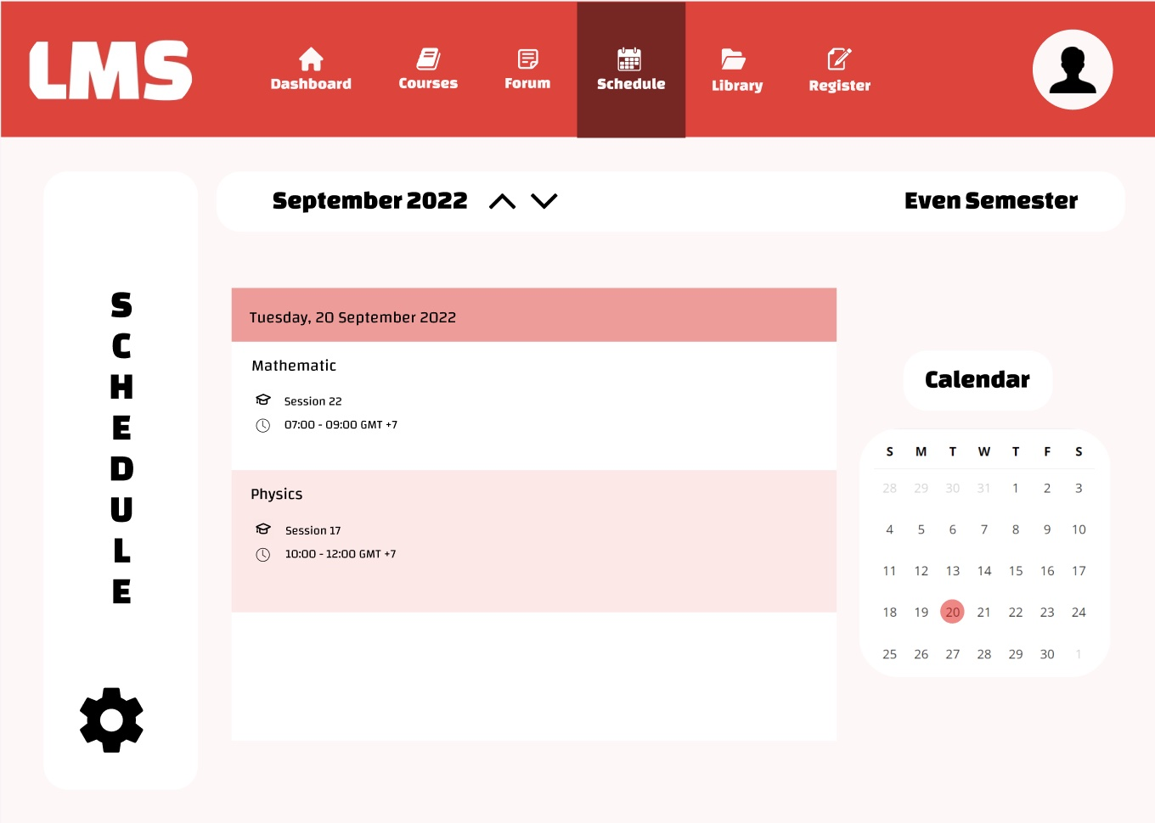
Schedule
Halaman Schedule menampilkan jadwal courses pada tanggal dan semester tertentu.

Slide 11
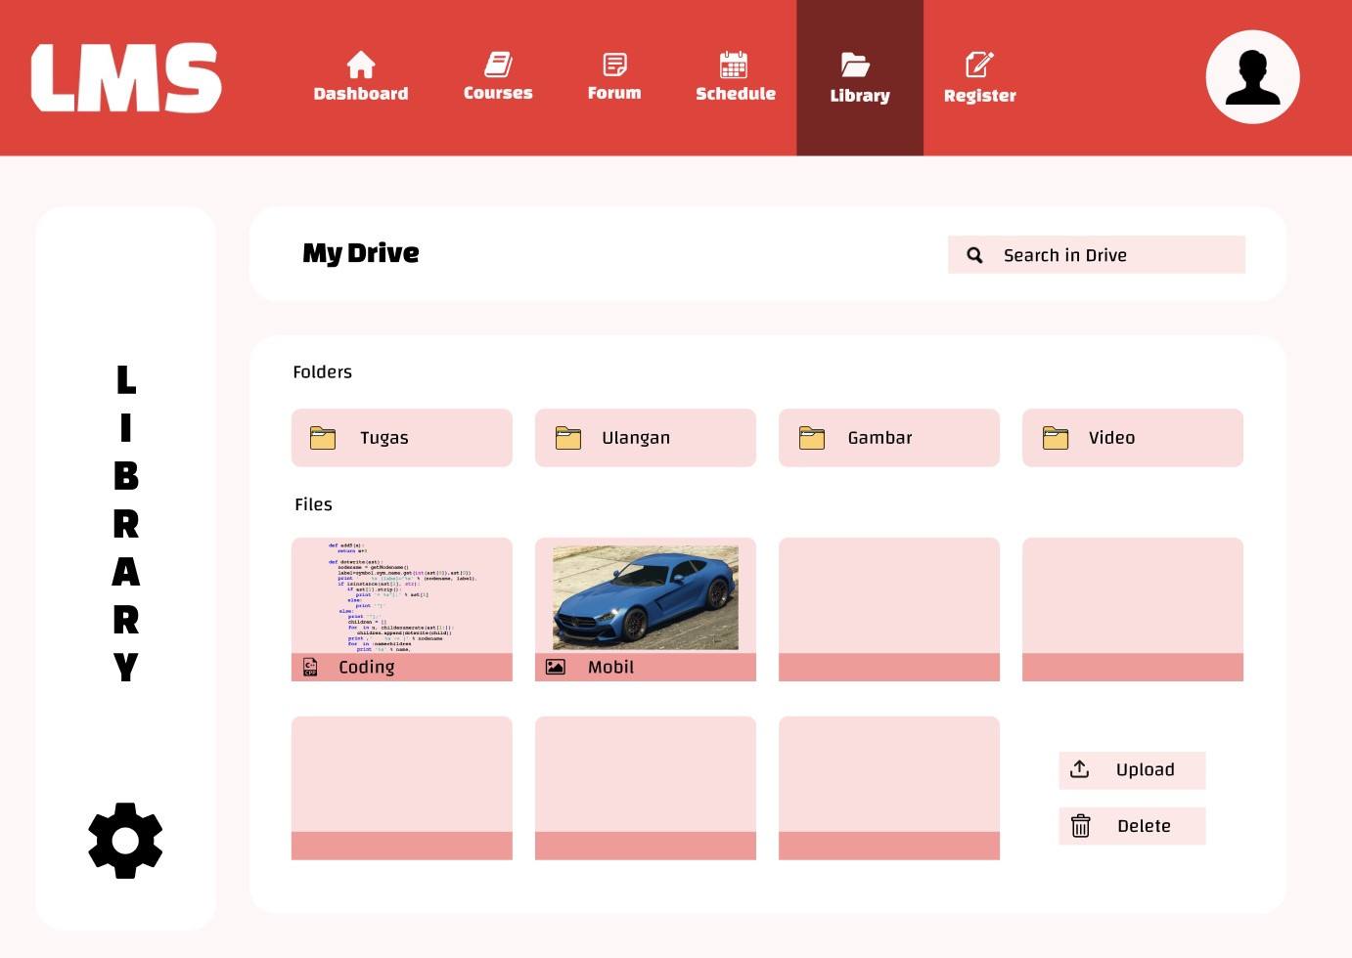
Library
Halaman Library digunakan untuk menyimpan file atau dokumen langsung ke dalam web, sehingga lebih mudah untuk menyebarkan file.

Slide 12
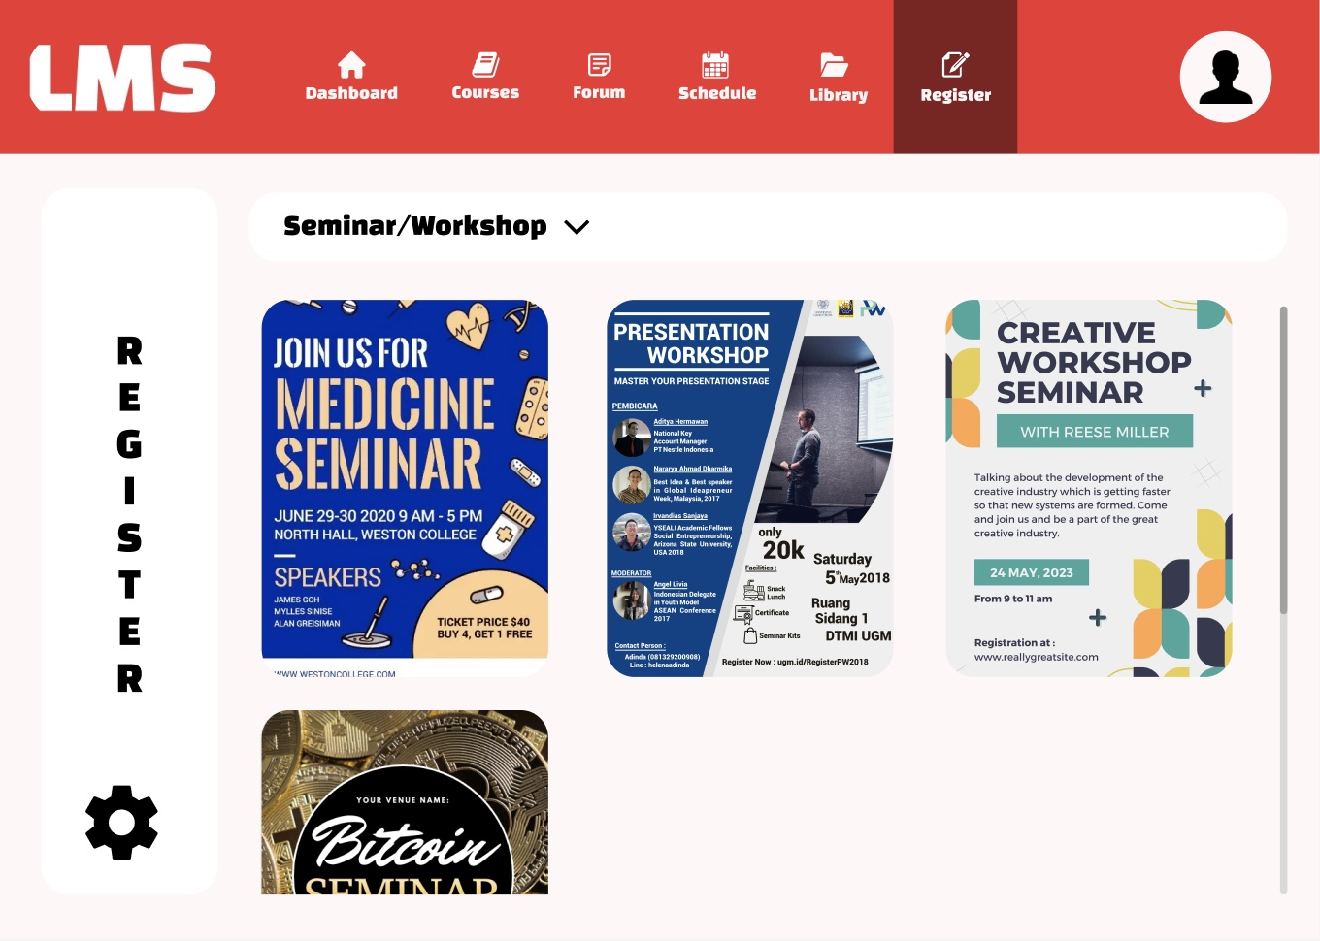
Register
Halaman Register digunakan untuk mendaftarkan ke suatu acara. Acara seperti seminar, workshop, lamar kerja atau organisasi.

Slide 13
Figma
Link Figma :
https://www.figma.com/file/b3i2XVoivjQMfXHYiMqVV0/LMS?node-id=0%3A1
Link Prototype :
https://www.figma.com/proto/b3i2XVoivjQMfXHYiMqVV0/LMS?node-id=3%3A2&scaling=scale-down-width&page-id=0%3A1&starting-point-node-id=3%3A2

Slide 14
Terima Kasih

